Slide 1
TÌM HIỂU VỀ API CỦA THANH TOÁN ĐIỆN TỬ

Slide 2

MỤC TIÊU ĐỀ TÀI:
Tìm hiểu API thanh toán điện tử.
Nghiên cứu các cổng thanh toán phổ biến.
Hiểu quy trình tích hợp API thanh toán.
Demo website đơn giản bán hàng tích hợp thanh toán.

Slide 3
Thành viên và đóng góp:
Huỳnh Nguyễn Nhật Long (Nội dung + PowerPoint + Demo + Thuyết trình).
Triệu Phạm Linh Duy (PowerPoint + Thuyết trình).
Trần Doãn Tùng Dương (Thuyết trình).
Hà Quang Thật (PowerPoint + Thuyết trình).

Slide 4
API LÀ GÌ?

Slide 5
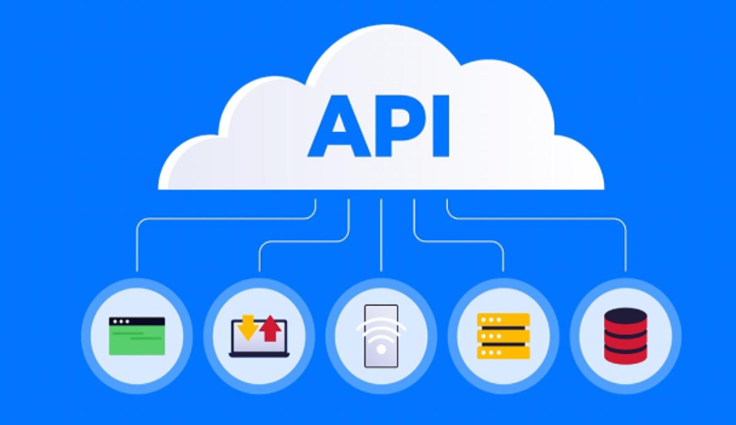
API là:
API (Application Programing Interface) là giao diện lập trình cho phép các hệ thống giao tiếp với nhau.
Ví dụ: Website bán hàng cần thanh toán -> gọi API của cổng thanh toán (luồng hoạt động: Website -> API thanh toán -> Ngân hàng -> Kết quả).

Slide 6
Thanh toán điện tử là gì?

Slide 7
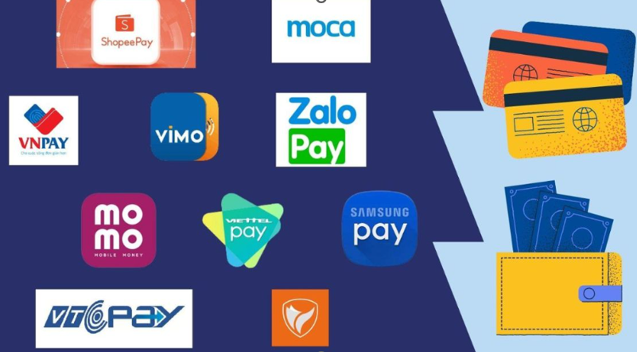
Thanh toán điện tử là:
Thanh toán điện tử là hình thức thanh toán thông qua Internet hoặc thiết bị điện tử mà không cần dùng tiền mặt.
Ví dụ:
Ví điện tử.
Thẻ ngân hàng.
Banking, QR Code.

Slide 8
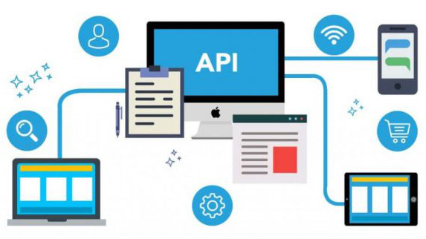
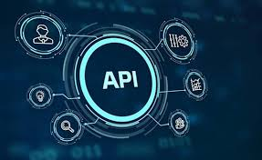
API CỦA THANH TOÁN ĐIỆN TỬ

Slide 9
API của thanh toán điện tử:
là bộ công cụ phần mềm trung gian, cho phép website/ứng dụng của doanh nghiệp kết nối trực tiếp với các cổng thanh toán, ngân hàng hoặc ví điện tử để tự động hóa quy trình xử lý giao dịch, xác nhận đơn hàng và bảo mật thông tin tài chính một cách an toàn và nhanh chóng
Các hình thức phổ biến hiện nay:
Chuyển hướng sang cổng điện tử (Momo, VNPay,…) thanh toán.
Hiển thị mã QR để khách hàng quét trên ứng dụng Mobile Banking/Ví.

Slide 10

LỢI ÍCH CỦA THANH TOÁN ĐIỆN TỬ

Slide 11
LỢI ÍCH:
Đối với người bán:
Nhận tiền nhanh.
Tự động xác nhận đơn hàng.
Quản lý giao dịch.
Mở rộng khách hàng.
Đối với khách hàng:
Thanh toán nhanh.
Không cần tiền mặt.
Thanh toán mọi nơi, mọi lúc.
Bảo mật cao.
Có thể dùng nhiều nguồn tiền trong giao dịch

Slide 12
CỔNG THANH TOÁN LÀ GÌ?

Slide 13
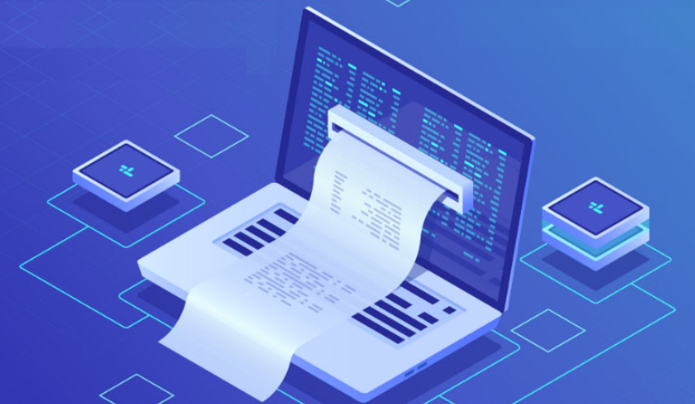
Cổng thanh toán là:
Cổng thanh toán là hệ thống trung gian kết nối website bán hàng với ngân hàng hoặc ví điện tử.
Chức năng:
Xử lý thanh toán.
Xác thực giao dịch.
Chuyển tiền.
Trả kết quả giao dịch.

Slide 14
KIẾN TRÚC HỆ THỐNG THANH TOÁN

Slide 15

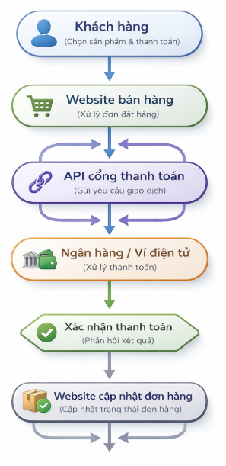
Kiến trúc:

Slide 16
QUY TRÌNH THANH TOÁN TRONG WEBSITE

Slide 17
Quy trình:
Bước 1
Bước 2
Bước 3
Bước 4
Bước 5
Khách chọn sản phẩm.
Khi khách bấm thanh toán thì Website sẽ tạo đơn hàng.
Website gọi API thanh toán.
Cổng thanh toán tạo link thanh toán.
Khách thanh toán và cổng thanh toán sẽ gửi về callback.

Slide 18
CALLBACK LÀ GÌ?

Slide 19
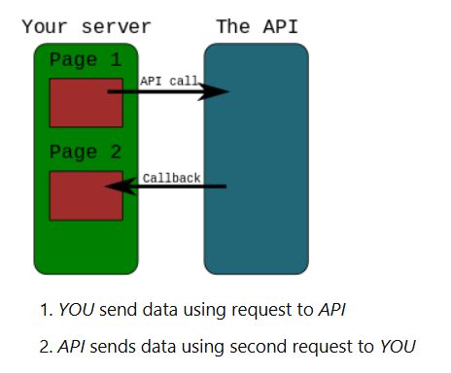
CallBack là:
Cổng thanh toán gửi kết quả giao dịch về cho website sau khi đã thanh toán.
Ví dụ:
/payment-result
,thì dữ liệu sẽ trả về:
{
“orderID”: “123456”,
“resultCode”: 0
}

Slide 20
BẢO MẬT API THANH TOÁN VÀ CÁC LỖI THƯỜNG GẶP

Slide 21
Bảo mật và các lỗi thường gặp:
Các lỗi thường gặp:
Sai chữ ký -> nguyên nhân do sai secret key.
Thanh toán thất bại -> nguyên nhân do không đủ tiền.
Sai order id -> nguyên nhân do trùng đơn hàng.
Bảo mật:
API key: mỗi hệ thống đều có key riêng.
Signature: dùng hash SHA256 để xác thực.
HTTPS: mã hóa dữ liệu.

Slide 22
ỨNG DỤNG THỰC THẾ VÀ ƯU ĐIỂM, NHƯỢC ĐIỂM

Slide 23
Ứng dụng thực tế, ưu điểm, nhược điểm:
Các trang thương mại điện tử như: Lazada, Shoppe,…thường thanh toán qua: Momo, VN Pay…
Ưu điểm:
Thanh toán nhanh, tiện lợi.
Tự động hóa và giảm lỗi thủ công.
Nhược điểm:
Phụ thuộc vào bên thứ 3.
Cần bảo mật cao và cần phí giao dịch.

Slide 24
KẾT LUẬN VÀ LỢI ÍCH MANG LẠI

Slide 25
Kết luận và lợi ích mang lại:
Kết luận: API thanh toán điện tử giúp:
Website bán hàng và tự động xử lý giao dịch.
Tăng trải nghiệm và nhu cầu khách hàng.
Quản lý đơn hàng hiệu quả.
Tích hợp nhiều cổng thanh toán.
Thanh toán QR và thanh toán quốc tế.

Slide 26
Câu hỏi ôn tập:
Câu 1: API là viết tắt của từ gì?
A. Application Programming Interface
B. Application Program Internet
C. Automatic Program Interface
D. Application Process Internet
=> API (Application Programing Interface) là giao diện lập trình cho phép các hệ thống giao tiếp với nhau.

Slide 27
Câu hỏi ôn tập:
Câu 2: API thanh toán dung để làm gì?
A. Chơi game.
B. Kết nối website với cổng thanh toán.
C. Lưu hình ảnh.
D. Thiết kế giao diện.
=> API thanh toán giúp website kết nối với hệ thống thanh toán để người dùng trả tiền online và nhận thông báo.

Slide 28
Câu hỏi ôn tập:
Câu 3: Callback trong thanh toán là gì?
A. Thông báo từ cổng thanh toán gửi về hệ thống.
B. Gửi email cho khách hàng.
C. Tạo tài khoản mới.
D. Xóa dữ liệu.
=> Callback là thông báo từ cổng thanh toán gửi về website để báo trạng thái thanh toán (thành công hoặc thất bại).

Slide 29
Câu hỏi ôn tập:
Câu 4: Khi thanh toán thành công, hệ thống biết được nhờ đâu?
A. Callback từ cổng thanh toán.
B. Người dùng gọi điện,
C. Admin nhập tay.
D. Tự đoán.
=> Hệ thống biết thanh toán thành công nhờ callback (thông báo) từ cổng thanh toán gửi về.

Slide 30
Thank you for watching!

